Slide 1

ОТЧЕТ
ОТДЕЛА ПО СТРОИТЕЛЬСТВУ, АРХИТЕКТУРЕ И ДОРОЖНОМУ ХОЗЯЙСТВУ АДМИНИСТРАЦИИ МО «ЗАЛАРИНСКИЙ РАЙОН» ЗА 2025 г.

Slide 2
Отделом по строительству, архитектуре и дорожному хозяйству в 2025 году была проведена следующая работа:
На территории Заларинского района были построены и приняты Отделом в эксплуатацию 20 объекта из них:
- новые индивидуальные жилые дома и дома блокированной застройки – 4
- реконструировано индивидуальных жилых домов и домов блокированной застройки - 2
- нежилые здания (в том числе объектов коммерческого назначения и объектов прошедших реконструкцию) - 4
- линейных объектов - 10.
Общая площадь введенного жилого фонда, по данным Росстата, составляет 8 880,6 кв.м. (из них построено населением 7 700 кв.м.) при плане 7500 кв.м.

Slide 3
Работа по рассмотрению заявлений от граждан и работа с входящей документацией
В 2025 году в отдел по строительству, архитектуре и дорожному хозяйству поступило на рассмотрение 559 заявлений граждан и юридических лиц о предоставлении муниципальных услуг:
- выдача разрешений/уведомлений на строительство и реконструкцию объектов рассмотрено 59 заявлений, выдано 59
- Внесение изменений в разрешение на строительство и разрешение на ввод – 4, выдано 4
- Разрешение/уведомление на ввод объектов в эксплуатацию рассмотрено 10 выдано - 10
- Обследование объектов – 81
- выдача разрешений на перепланировку - 2
- выдача ордеров на земляные работы - 11
- на переводы из жилого в нежилое (нежилого в жилое) – составлено актов обследования - 4, подготовлено постановлений – 2, направлено уведомлений – 2;
- на выдачу градостроительных планов – 59
- Рассмотрены и подготовлены ответы на входящую документацию в количестве 327 документов.
Ежедневно проводятся консультации граждан по вопросам предоставления муниципальных услуг, а также по вопросам оформлению прав собственности на недвижимое имущество.

Slide 4
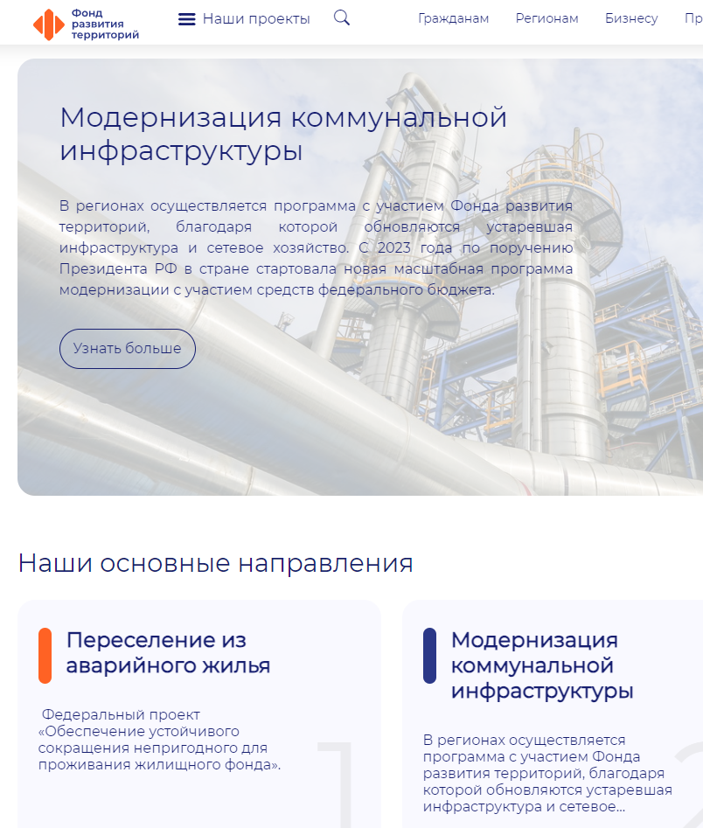
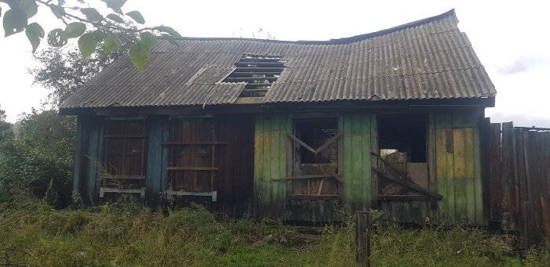
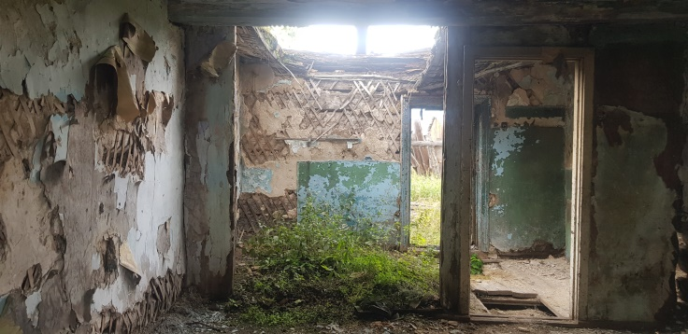
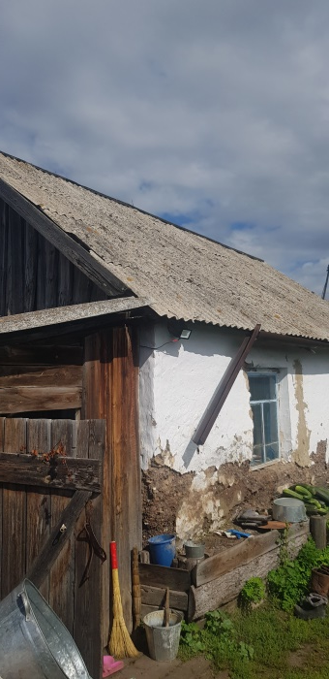
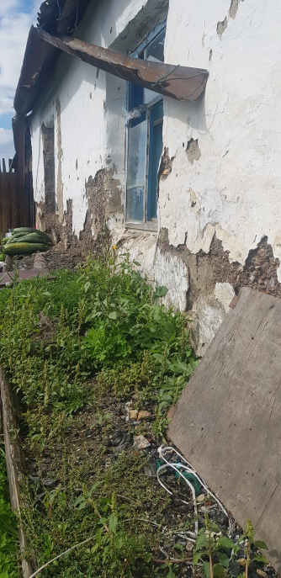
Аварийный фонд на территории
МО «Заларинский район»
На территории Заларинского района на сегодняшний день признано аварийными, подлежащими сносу: - 107 многоквартирных домов,
110 жилых домов (индивидуально определенных
зданий), - 1 жилой дом блокированной застройки.
За 2025 году проведено заседаний межведомственной комиссии по признанию
пригодными (не пригодными) для проживания
жилых домов - 25 заседаний, подготовлены акты обследования и заключения 79 - решений,
все они размещены в системе АИС «Реформа ЖКХ»
- «Фонд развития территорий»

Slide 5
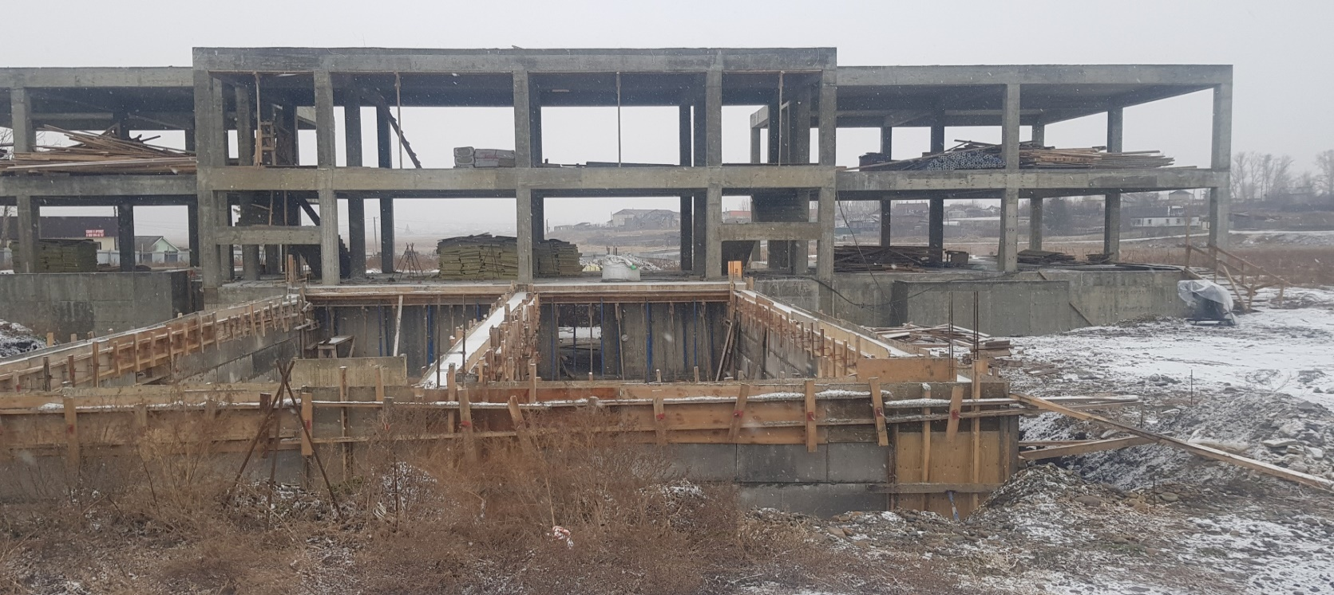
Строительство объектов
За 2025 год построены следующие объекты:
МФП в д. Корсунгай Заларинского района Иркутской области
(Заказчиком данного объекта являлась администрация Семновского МО, объект не введен в эксплуатацию)
В рамках программы КРСТ, заключен контракт на строительство объекта «Детский сад на 90 мест, расположенный по адресу: Иркутская область, Заларинский район, р.п. Залари, ул. 2-я Советская, 3», строительство осуществлялось силами подрядной организации ООО ПСК «Гранит», по состоянию на 31.12.2025 было построено 17,6% от всего объема:

Slide 6
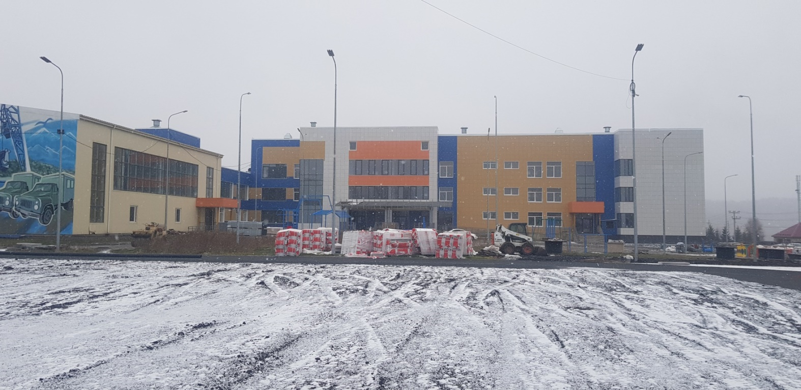
Заларинская СОШ №2 на 696 учащихся
В течении 2025 года велось строительство Заларинской СОШ № 2 на 696 учащихся подрядчиком является ООО «Сибстальстрой». Основные работы в отчетном году были направлены на благоустройство территории, внутреннюю отделку помещений (в том числе актового зала), работы по усилению блоков К и Ж. По состоянию на 31.12.2025 процент строительной готовности составлял 86,8%. В течении года с подрядчиком велась претензионная работа по причине отсутствия на строительной площадке достаточного количества рабочей силы, по отставанию от графика производства работ, и по поводу риска не ввода объекта в установленный срок.

Slide 7
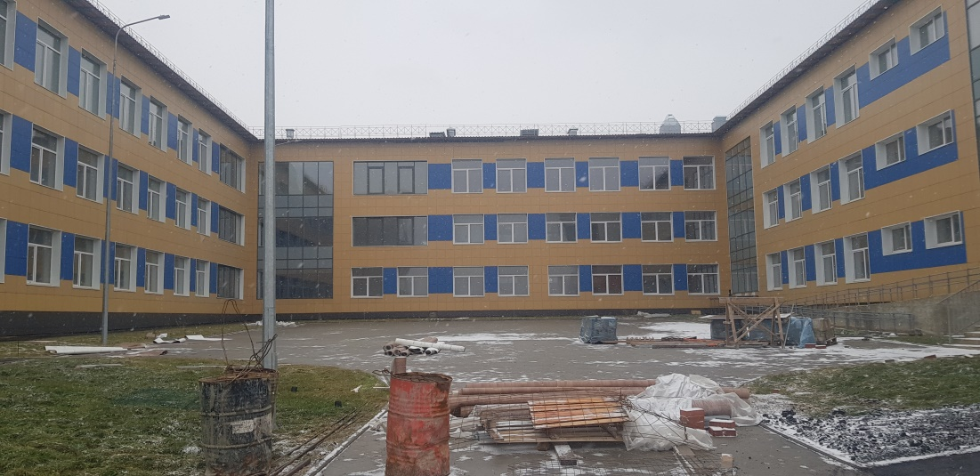
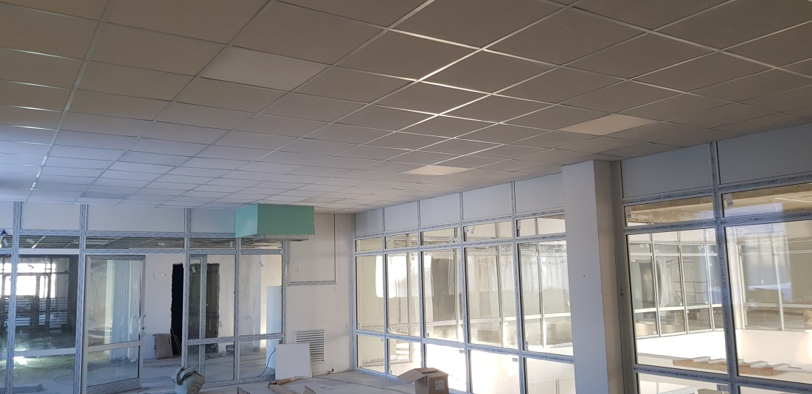
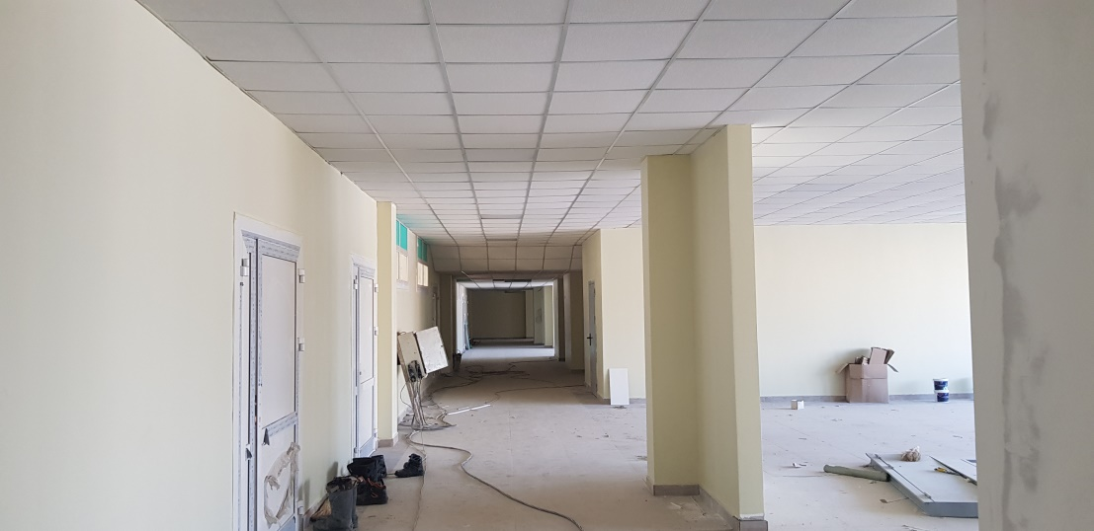
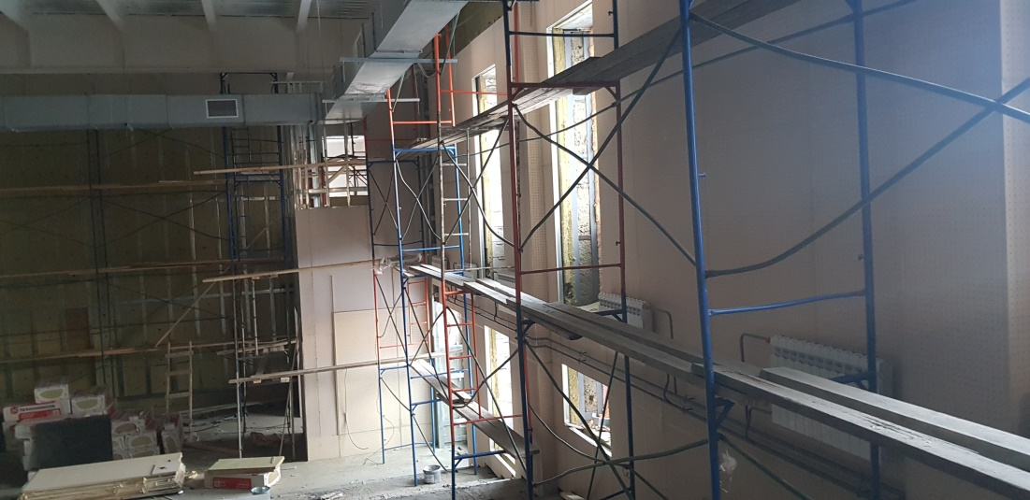
Заларинская СОШ №2 на 696 учащихся

Slide 8
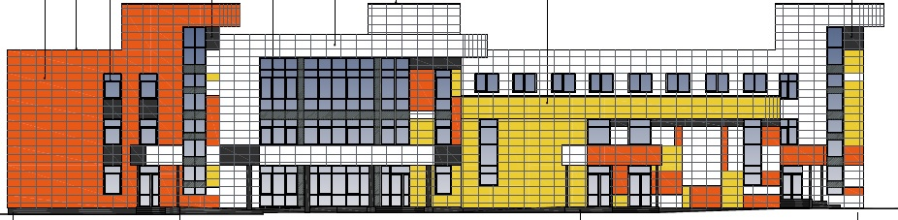
Разработка проектно-сметной документации
В 2025 году совместно с проектировщиками велась разработка проектно-сметной документации:
Реконструкция здания МБОУ Заларинская СОШ 2 в п. Залари на 696 учащихся – велась переписка с подрядной и проектной организациями по вопросам устранения недочетов проекта;
Строительство Детской школы искусств в п. Залари (получено положительное заключение гос. Экспертизы № 38-1-1-3-018878-2025 от 08.04.2025);
Капитальный ремонт МБДОУ д/с в с. Сорты (получено положительное заключение гос. экспертизы №38-1-1-2-061299-2025 от 15.10.2025);
Капитальный ремонт МБДОУ д/с «Сказка» в п. Залари (получено положительное заключение гос. экспертизы №38-1-1-2-052522-2025 от 05.09.2025)

Slide 9
Архитектурная и градостроительная деятельность

Slide 10
За 2025 год на территории МО «Заларинский район»:
Проводилась работа, совместно с администрацией Тыретского МО, по согласованию местоположения границ земельных участков при выполнении комплексных кадастровых работ на территории Тыретского муниципального образования.
Разработаны местные нормативы градостроительного проектирования Заларинского муниципального округа Иркутской области.
Отрабатывались запросы по предоставлению информации по особо охраняемым территориям, наличию объектов археологического наследия, мест затопления и т.д. от таких организаций как: Департамент по недропользованию по Центрально-Сибирскому округу, ООО «Транснефть», ООО «Газпром проектирование», Министерство природопользования Иркутской области и другие.
Велась работа по градостроительной деятельности, предоставлялись отчеты и информация в Службу архитектуры Иркутской области, Службу культурного наследия, Министерство экономического развития РФ и другие.
Разработана и утверждена муниципальная адресная программа «Переселение граждан из аварийного жилищного фонда Заларинского муниципального округа иркутской области на 2026-2028 годы»

Slide 11
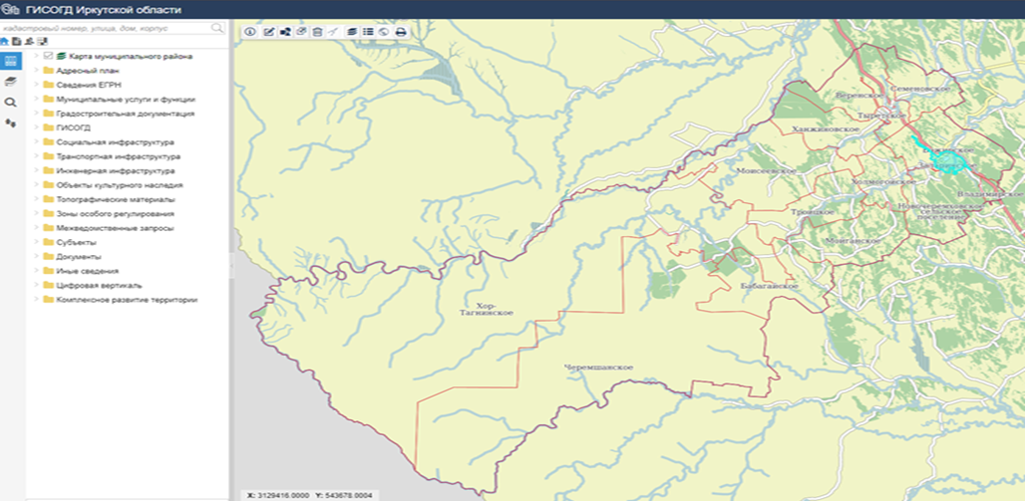
В государственной информационной системе обеспечения градостроительной деятельности (ГИСОГД) размещено 1189 документов разработанных, либо утвержденных с 01.01.2022 года, из них:
Правила землепользования и застройки - 30 документов;
Местные нормативы градостроительного проектирования 15 документов;
Генеральные планы поселений – 15 документов.
Правила благоустройства территорий – 15 документов
Градостроительные планы земельных участков – 354
Уведомления о планируемом строительстве, о соответствии параметров планируемого строительства – 489
Разрешения на строительство – 136, разрешения на ввод объекта в эксплуатацию – 81 и другие

Slide 12
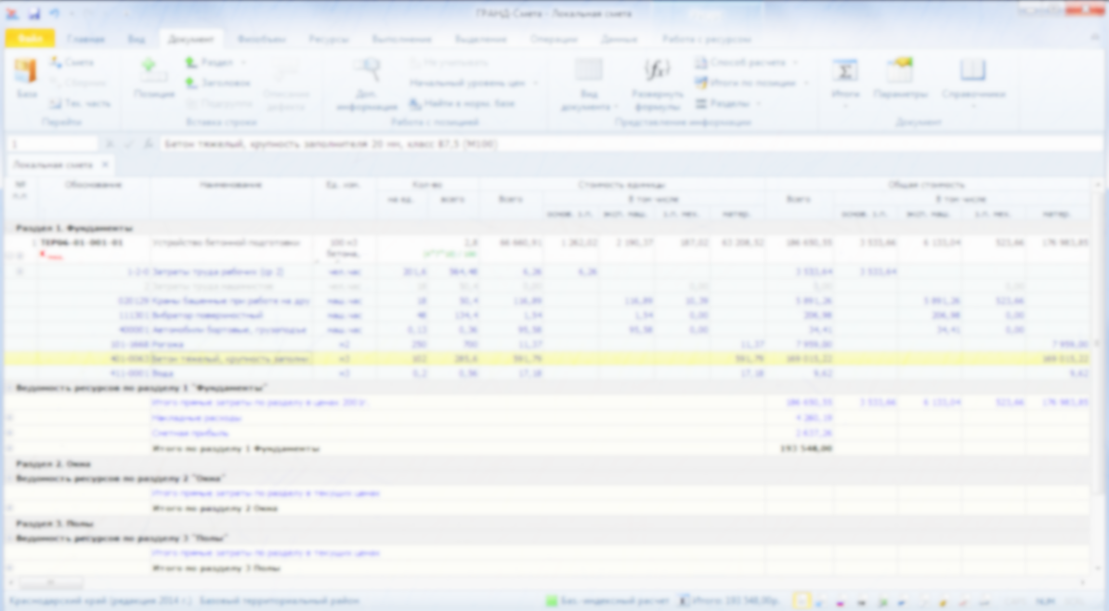

Сметная документация
В течении 2025 годы было разработано 61 локально-сметных расчета, из них:
Содержание и ремонт автомобильных дорог – 38 смет;
Благоустройство общественных пространств – 11 смет;
Проведение текущих ремонтов зданий и сооружений – 8 смет;
Ликвидация несанкционированных свалок – 3 смет;
Строительство и ремонт электрических сетей – 1 смет.

Slide 13
Дорожная деятельность

Slide 14
Сообщение между населенными пунктами осуществляется по автомобильным дорогам областного значения протяженностью 449,283 км. Из них 304,72 км. – дороги в гравийном исполнении, 69,04 км. – асфальтобетонное покрытие, грунтовых – 75,523 км, которые находятся на обслуживании Заларинского филиала АО «Дорожная служба Иркутской области».
Содержание и обслуживание дорог областного значения выполняет Заларинский филиал «Дорожная служба Иркутской области».
По району проходит автомобильная дорога Р-255 «Сибирь» Новосибирск – Кемерово – Красноярск – Иркутск, протяженностью 75 км автодорога обслуживается ФКУ Упрдор «Прибайкалье».
В 2025 году после образования Заларинского муниципального округа протяжённость автомобильных дорог местного значения, проходящих по населённым пунктам Заларинского округа, составила 592,7 км.

Slide 15
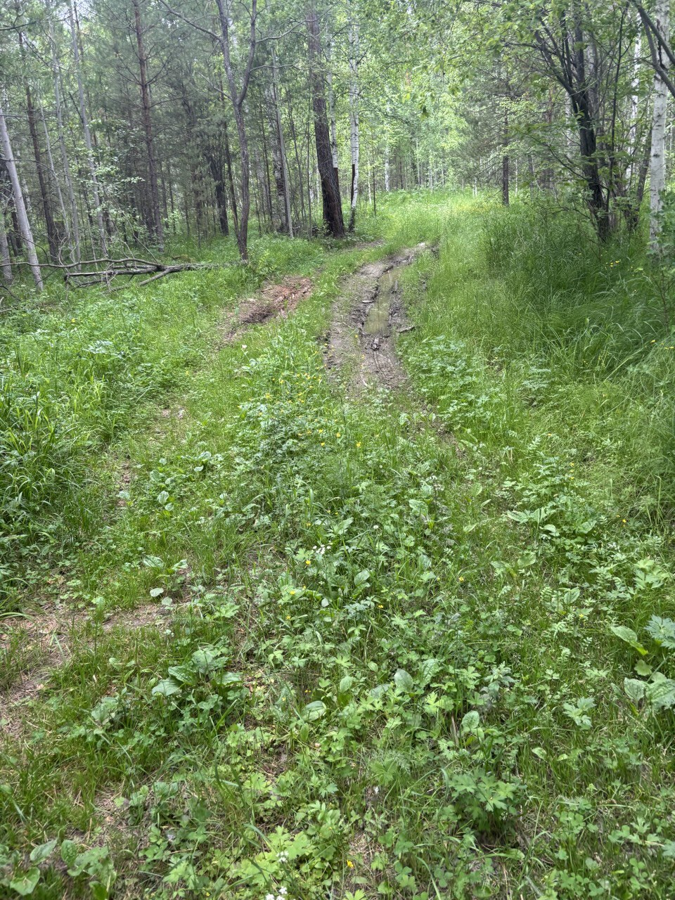
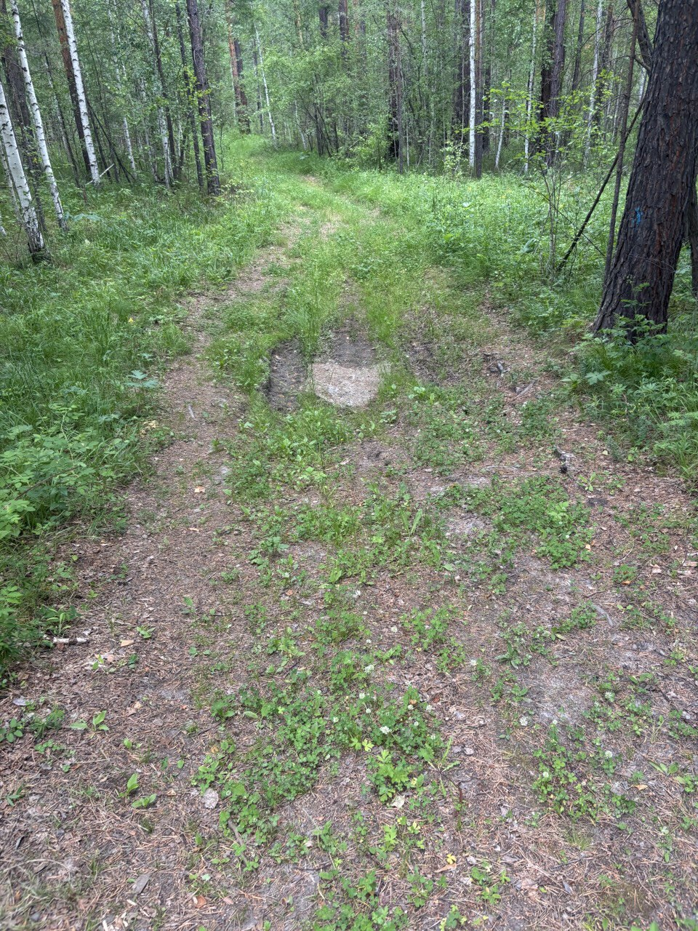
В 2025 году на территории Заларинского муниципального округа в рамках программы «Развитие транспортной инфраструктуры Заларинского района» были проведены работы по ремонту следующих автомобильных дорог:
Ремонт автомобильной дороги подъезд к кладбищу Пихтинский – стоимость реализации объекта – 1 821 778,25 руб.

Slide 16
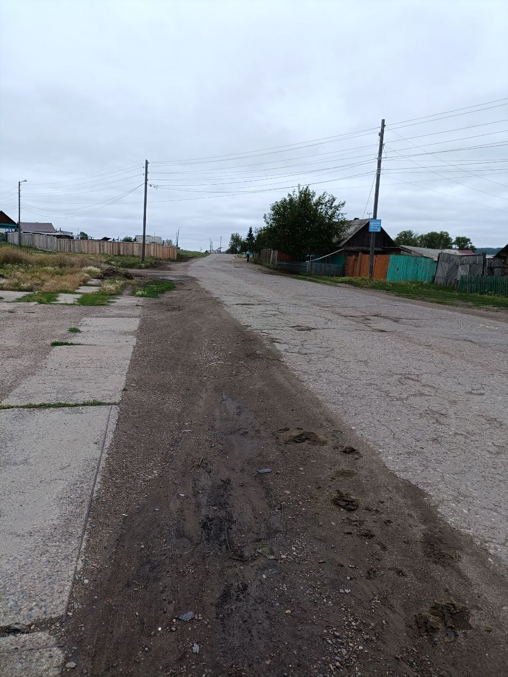
Устройство тротуаров на автомобильных дорогах общего пользования местного значения ул. Победы от пересечения с ул. Карла Маркса до авидук в р.п.Залари – стоимость реализации объекта – 5 118 000,00 руб.

Slide 17
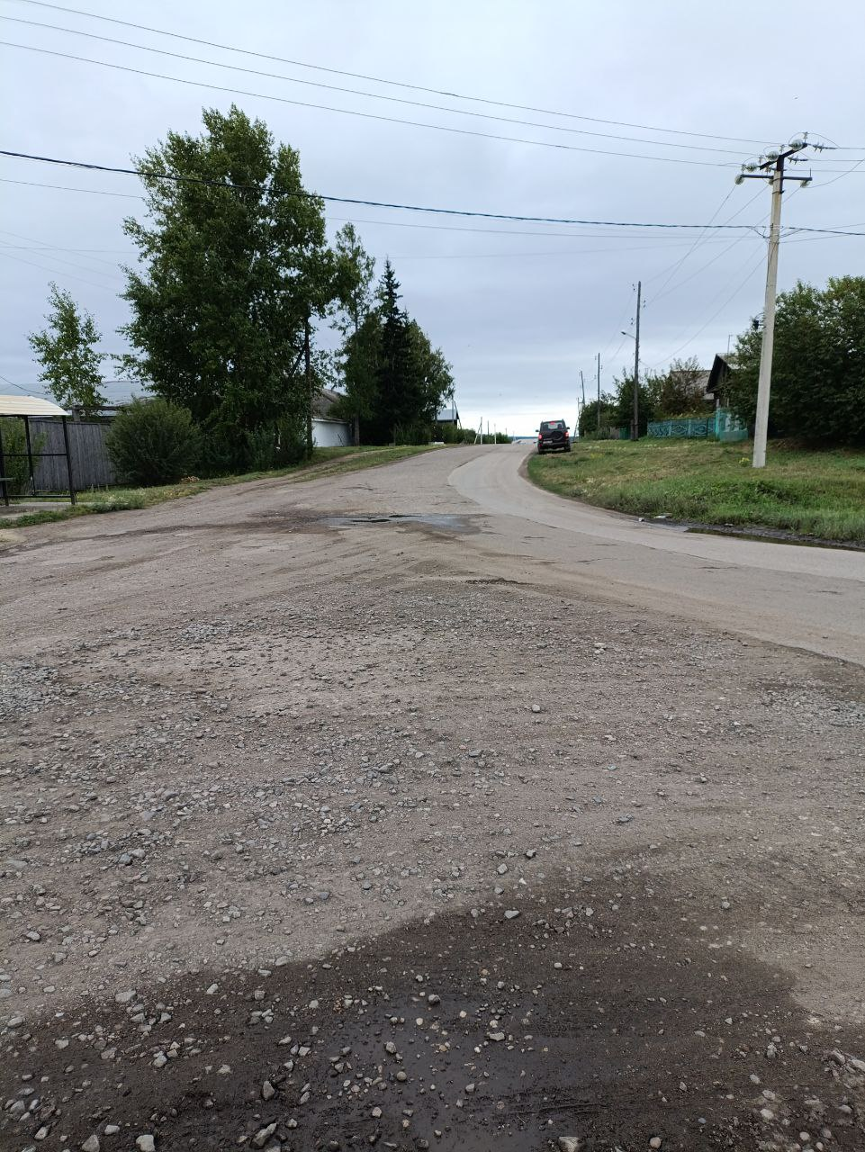
Ремонт автомобильных дороги общего пользования местного значения ул.Победы 1-й участок от пересечения с ул.Карла Маркса до поворота на ул. 2-я Советская, 2-й участок от поворота на ул.Луначарского до пересечения с ул. Красина в р.п.Залари – стоимость реализации объекта – 12 553 880,30 руб.

Slide 18
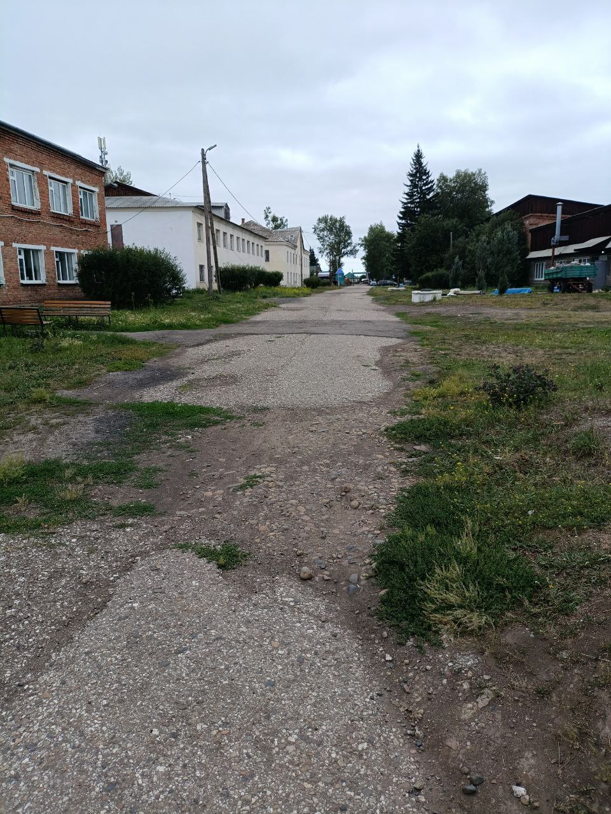
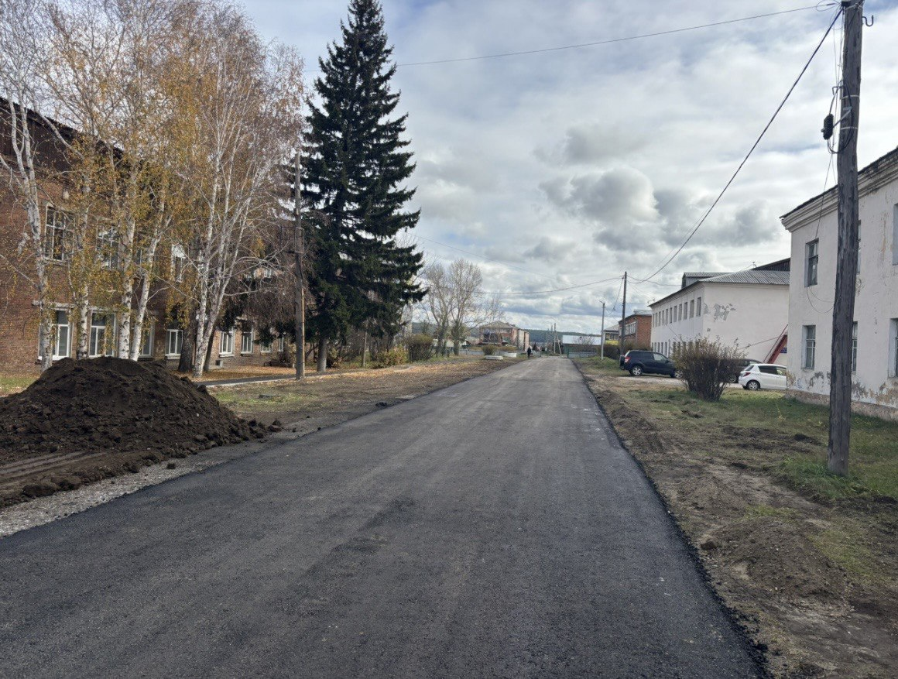
Ремонт автомобильной дороги общего пользования местного значения ул.Матросова от пересечения улиц Куйбышева и Матросова до пересечения улиц Матросова и Молодёжной в р.п.Залари – 4 633 680,48 руб.

Slide 19
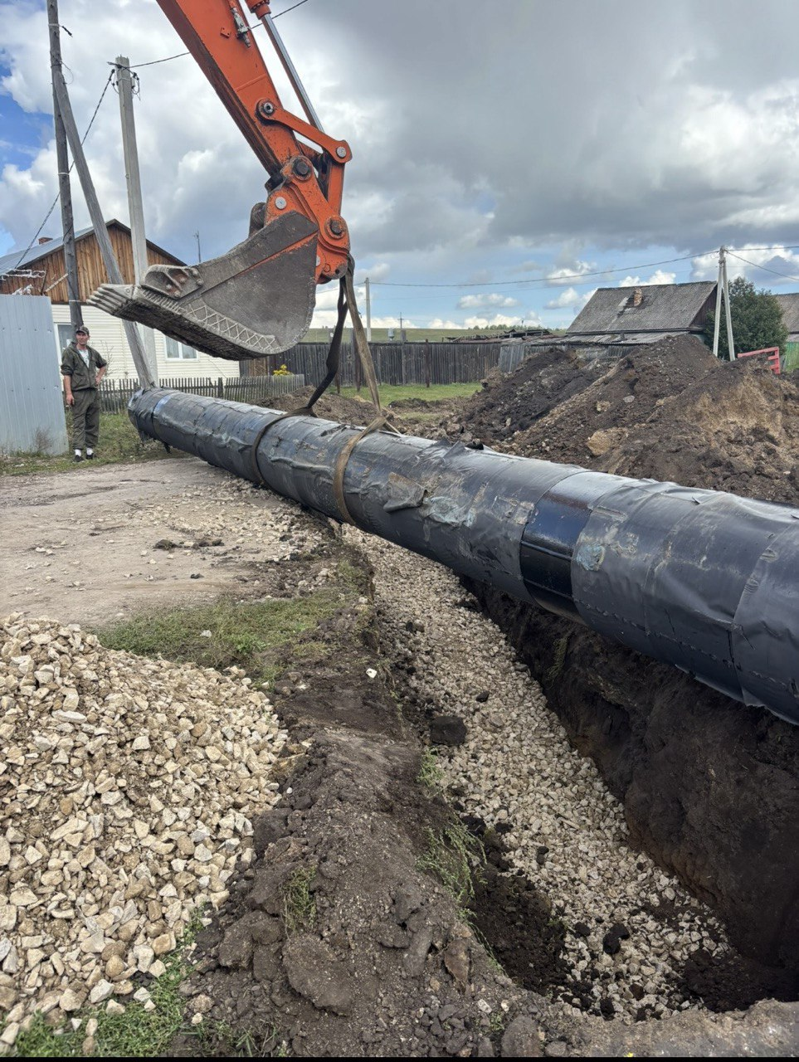
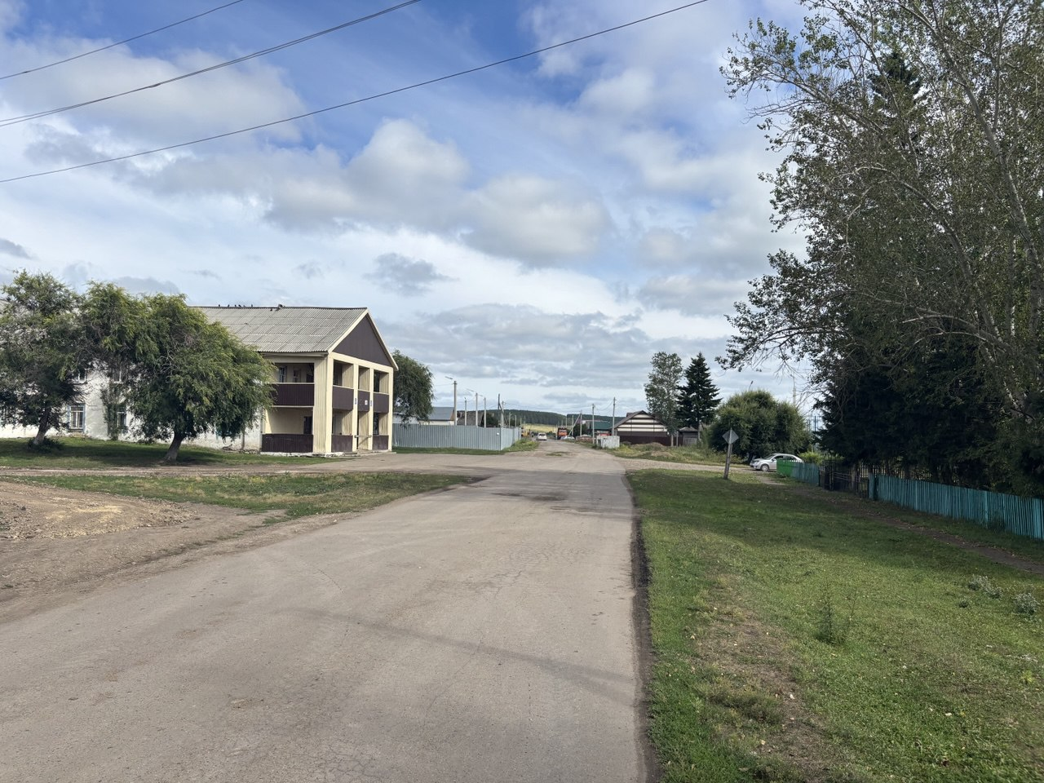
Ремонт автомобильной дороги общего пользования местного значения ул. Юбилейная от пересечения ул. Комсомольская до ул. Юилейная д.28 в с. Бажир - 5 150 439,59 руб.;

Slide 20
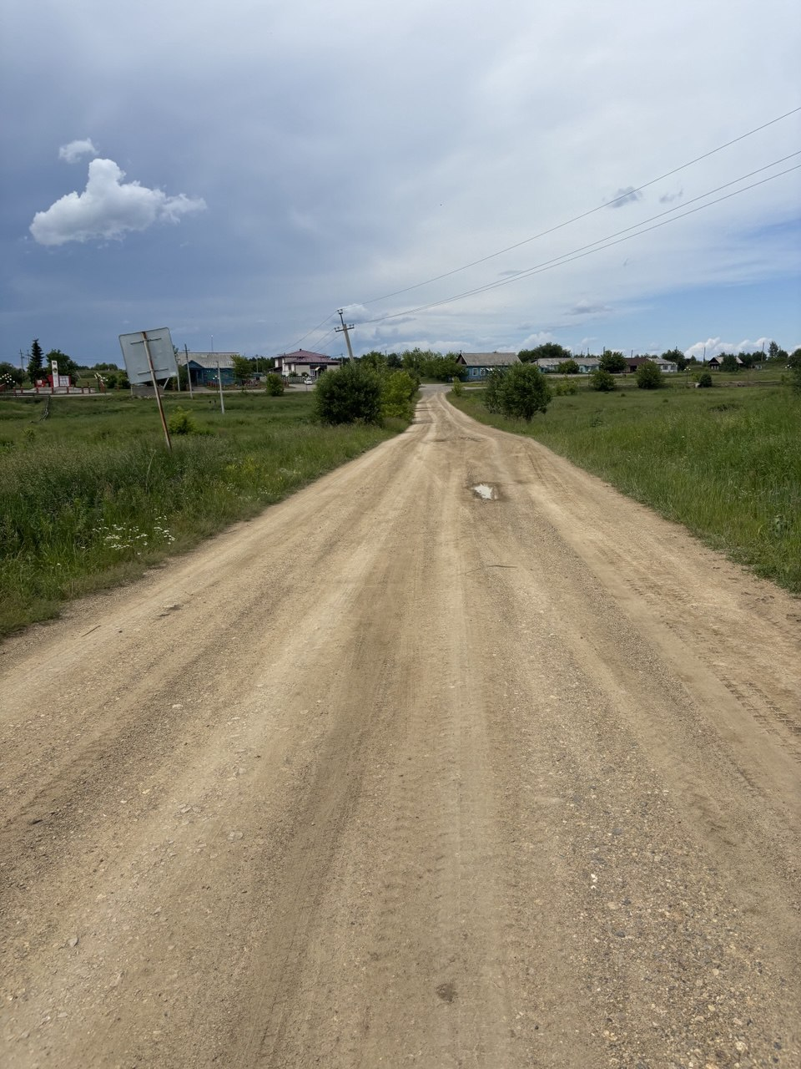
Ремонт автомобильной дороги общего пользования местного значения ул. Лесная от пересечения с а/д Сорты-Мойган - Бабагай - Дмитриевка до Фельдщерско акушерского пункта в с.Мойган – 3 513 68,41 руб.

Slide 21
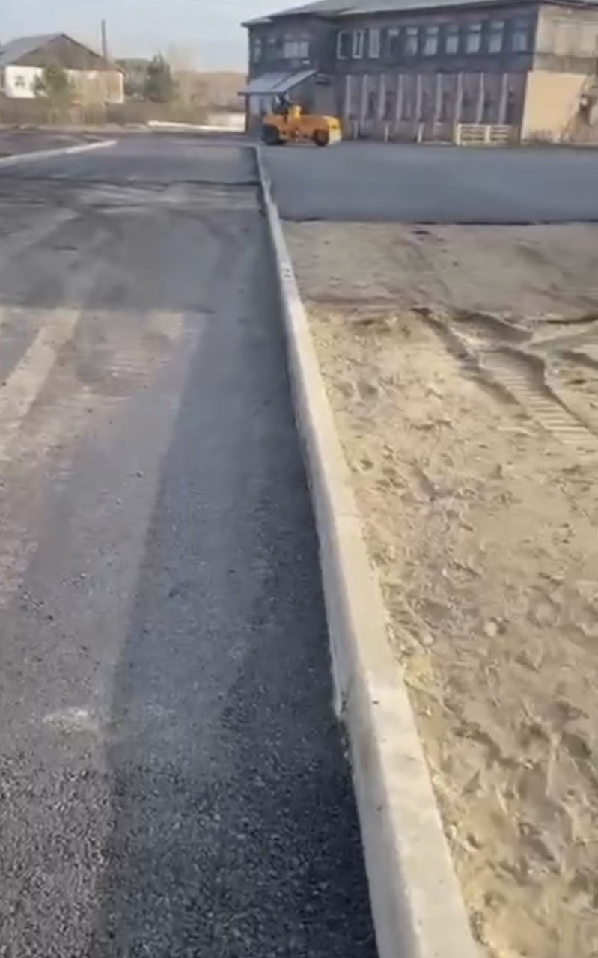
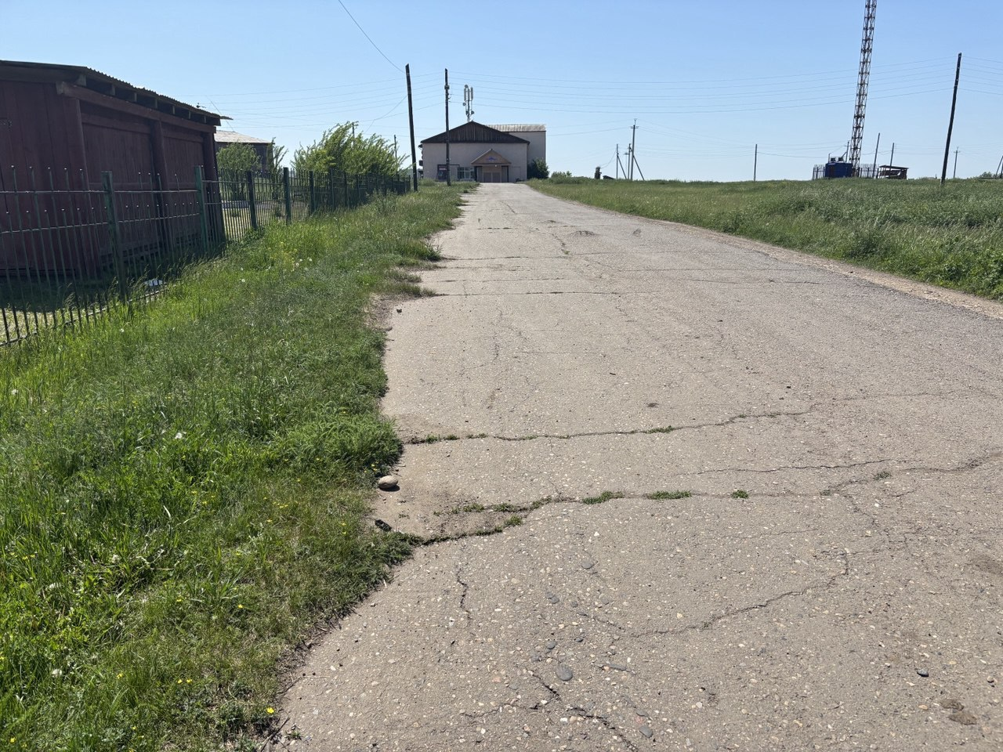
Ремонт автомобильной дорог общего пользования местного значения: 1-й участок: пер.Солнечный от пересечения улиц Трактовой и Октябрьской до пер.Солнечный (0,1 км); 2-й участок: ул. Трактовая от пер.Солнечный д.3 до ул.Трактовая д.1 (0,3 км) в с.Ханжиново – 6 709 707,26 руб.

Slide 22
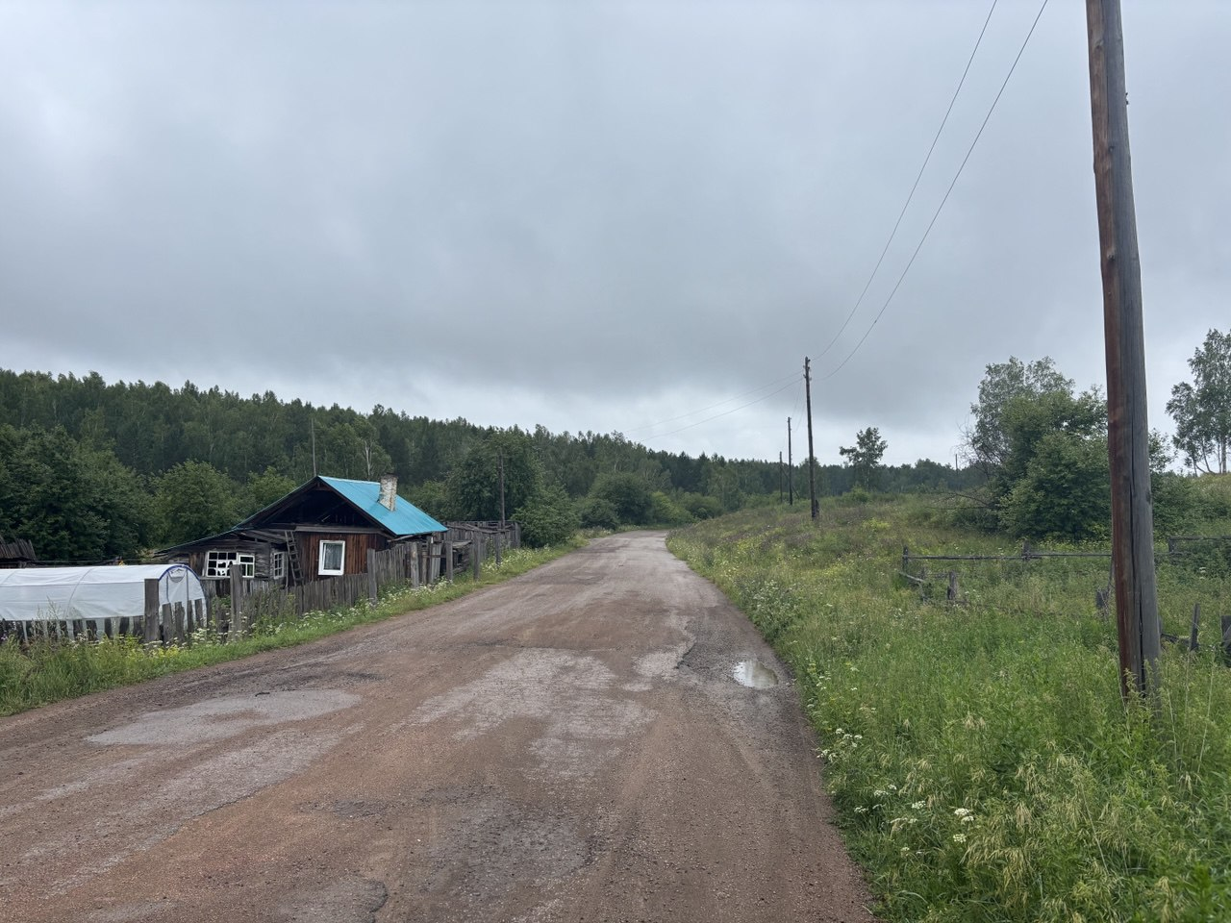
Ремонт автомобильной дороги общего пользования местного значения ул. Хотхорская от пересечения с ул.Головинская до пересечения с а/д Подъезд к кладбищу в с. Владимир – 6 257 102,68 руб.

Slide 23
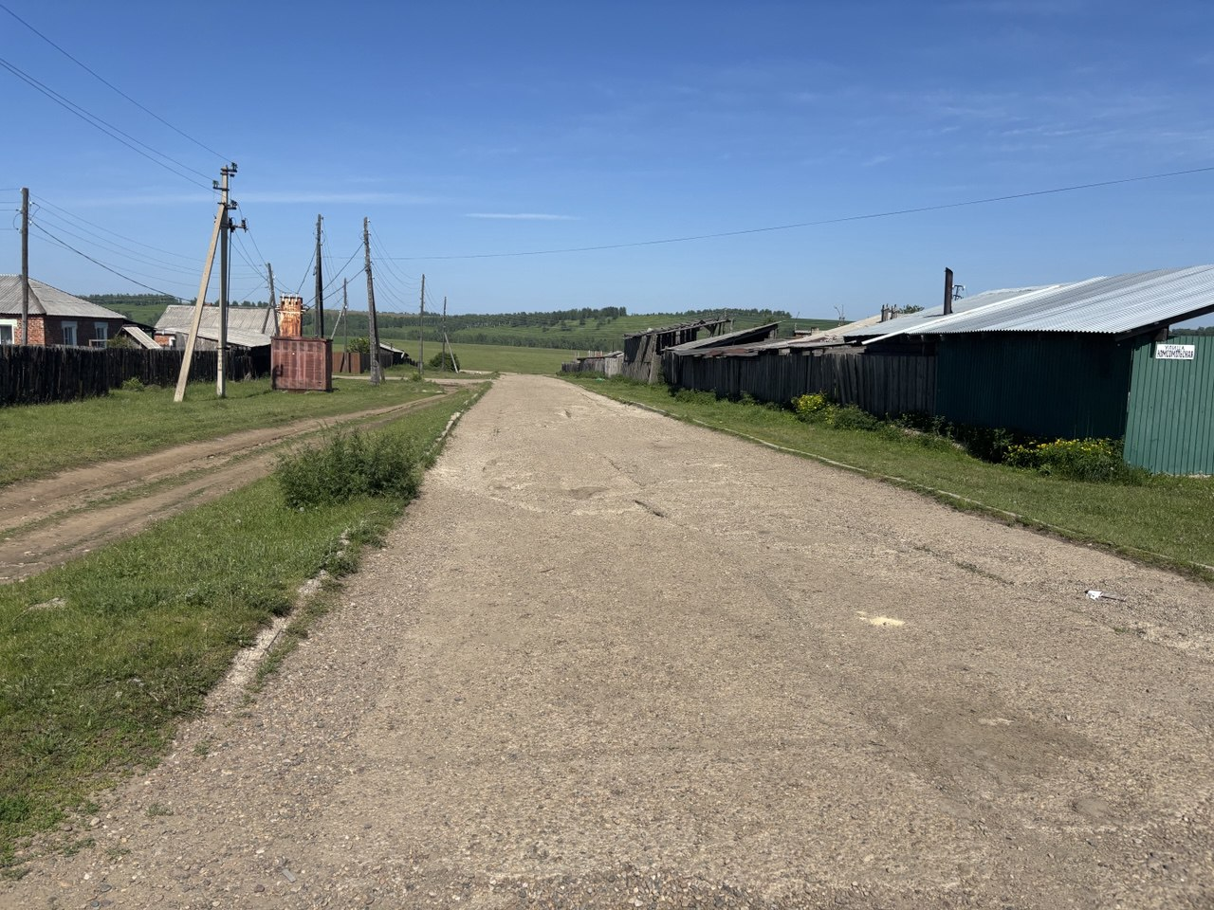
Ремонт автомобильной дорог общего пользования местного значения: 1-й участок: пер. Молодежный от пересечения с ул. Юбилейная до поворота на ул. Степная (0,205 м), 2-й участок: пер.Советский на всем протяжении (0,439 км) в с.Веренка – 3 280 938,46 руб.

Slide 24
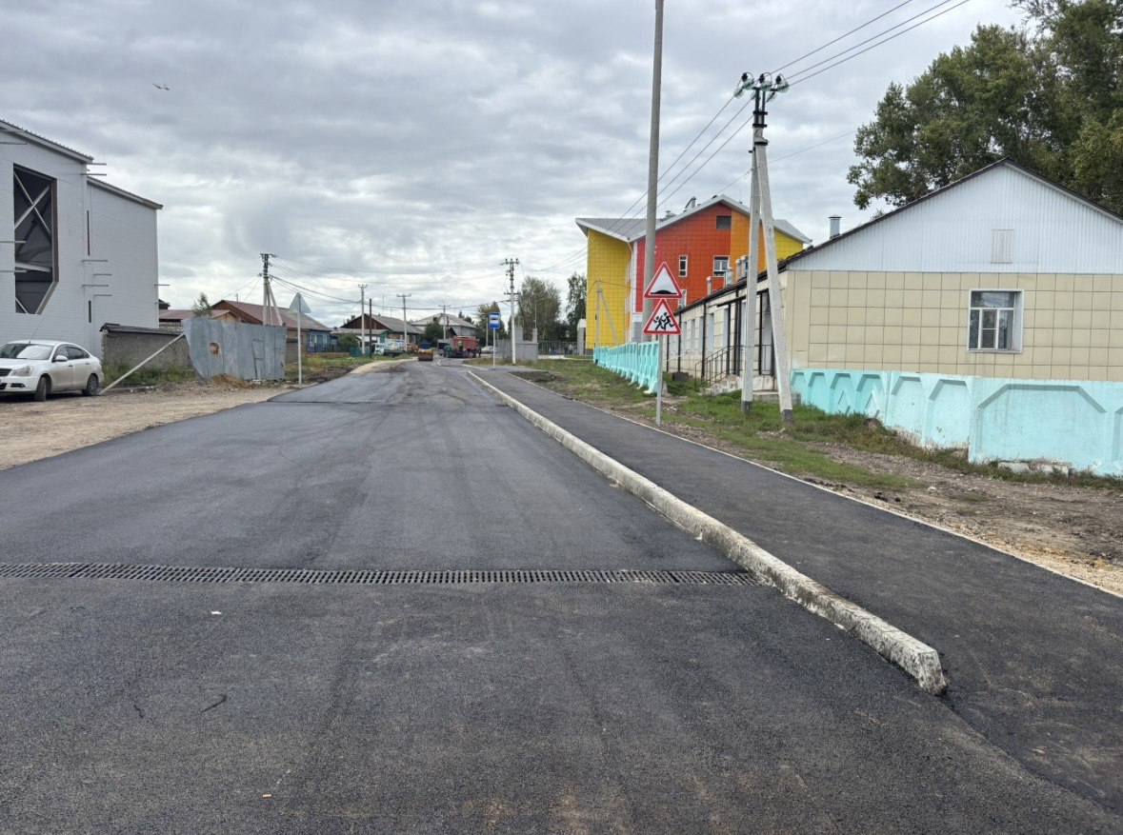
Ремонт автомобильной дороги общего пользования местного значения ул.Совхозная на участке от ул. Совхозная до ул. Рокоссовского в р.п.Залари – 8 457 438,00 руб.

Slide 25
Информация
об организации пассажирских перевозок на территории
МО Заларинский район.
Разработка и утверждение маршрутной сети производится на основе комплексного обследования пассажиропотоков, а также силами перевозчиков на отдельно взятых и вновь открывающихся маршрутах. Всего открыто-11 маршрутов. Согласованы все паспорта маршрутов. В течении 2025 года действовало: городских - 2 маршрута, пригородных- 6 маршрутов, 4 междугородних
ИП «Ежов» (4 маршрутов): Тагна - Залари; Дмитриевка – Залари; № 3 по Заларям; Жизневка – Залари;
ИП Барушко И.Б. (1 маршрут): № 2 по Заларям;
ИП «Аверина» (2 маршрута): Николаевка –Залари, Веренка –Залари;
МАУ «Культура-Сервис» (1 маршрут): Ремезовский – Залари;
АвтокКолонна 1880 (1 маршрут): Залари-Иркутск;.
В 2025 году велась работа по открытию маршрута «Хор-Тагна - Иркутск» ИП Самохвалов, а так же по программе поддержка малого бизнеса был приобретен автомобиль для осуществления перевозок пассажиров.

Slide 26
План работы отдела на 2026 год
Завершение реконструкции СОШ 2 п. Залари;
Завершение строительство детского сада на 90 мест в п. Залари;
Строительство тепловых сетей до детского сада на 90 мест в п. Залари;
Осуществление переноса водопровода со строительной площадки детского сада на 90 мест в п. Залари;
Строительство 31-го дома по программе социального найма;
Совместно с проектировщиками работа по внесению изменений в проектную документацию.
Подготовка документов по градостроительной деятельности;
Проведение межведомственных комиссий по признанию домов пригодными (непригодными) к проживанию (подготовка актов и заключений, внесение сведений в АИС ФРТ);
Внесение данных в ГИС ОГД;
Проведение комиссий по предоставлению земельных участков и выдаче разрешений на строительство (реконструкцию) объектов, по вводу объектов в эксплуатацию.

Slide 27
Спасибо за внимание!

